Slide 1
МБДОУ «УНДС общеразвивающего вида №3 «Сказка» Паспорт младшей группы «Гномики» Воспитатель: Золотова Е.В 2024-2025 г. Оймяконский улус п. Усть-Нера

Slide 3
С детьми работают
Воспитатель
Золотова Елена Викторовна
Образование средне специальное; педстаж 1 год 1 месяц.

Slide 4
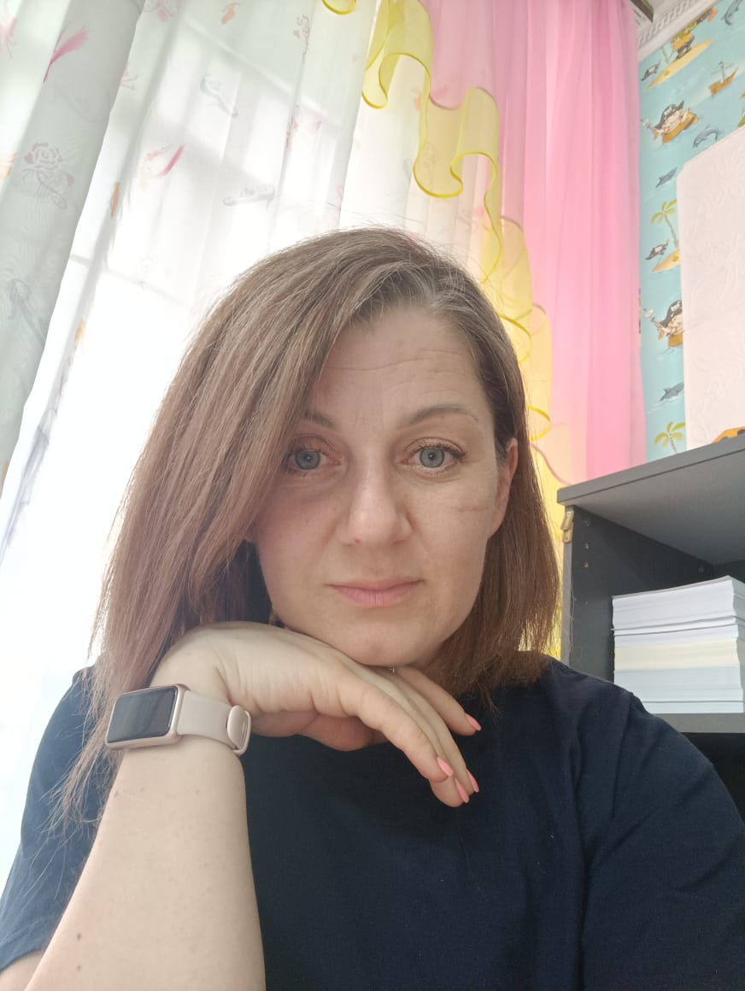
С детьми работают
Младший воспитатель
Туркина Екатерина Александровна
Общий стаж: 1 год 2 месяца.

Slide 5
ЦЕЛЬ ПАСПОРТИЗАЦИИ ГРУППЫ
Проанализировать состояние группы, ее готовность к обеспечению выполнения требований ФОП ДОУ. Определить основные направления работы по проведению в группе образовательного и воспитательного процесса.
ЗАДАЧИ ПАСПОРТИЗАЦИИ ГРУППЫ:
обогащение и дополнение предметно-пространственной среды в соответствии с уровнем развития воспитанников детского сада;
обеспечение вариативности развивающей предметно-пространственной среды по образовательным областям основной образовательной программы дошкольного образования ДОУ (социально-коммуникативное развитие, познавательное развитие, речевое развитие, художественно-эстетическое развитие, физическое развитие);
проектирование единого образовательного пространства ДОУ в соответствии с программами дошкольного образования.

Slide 6
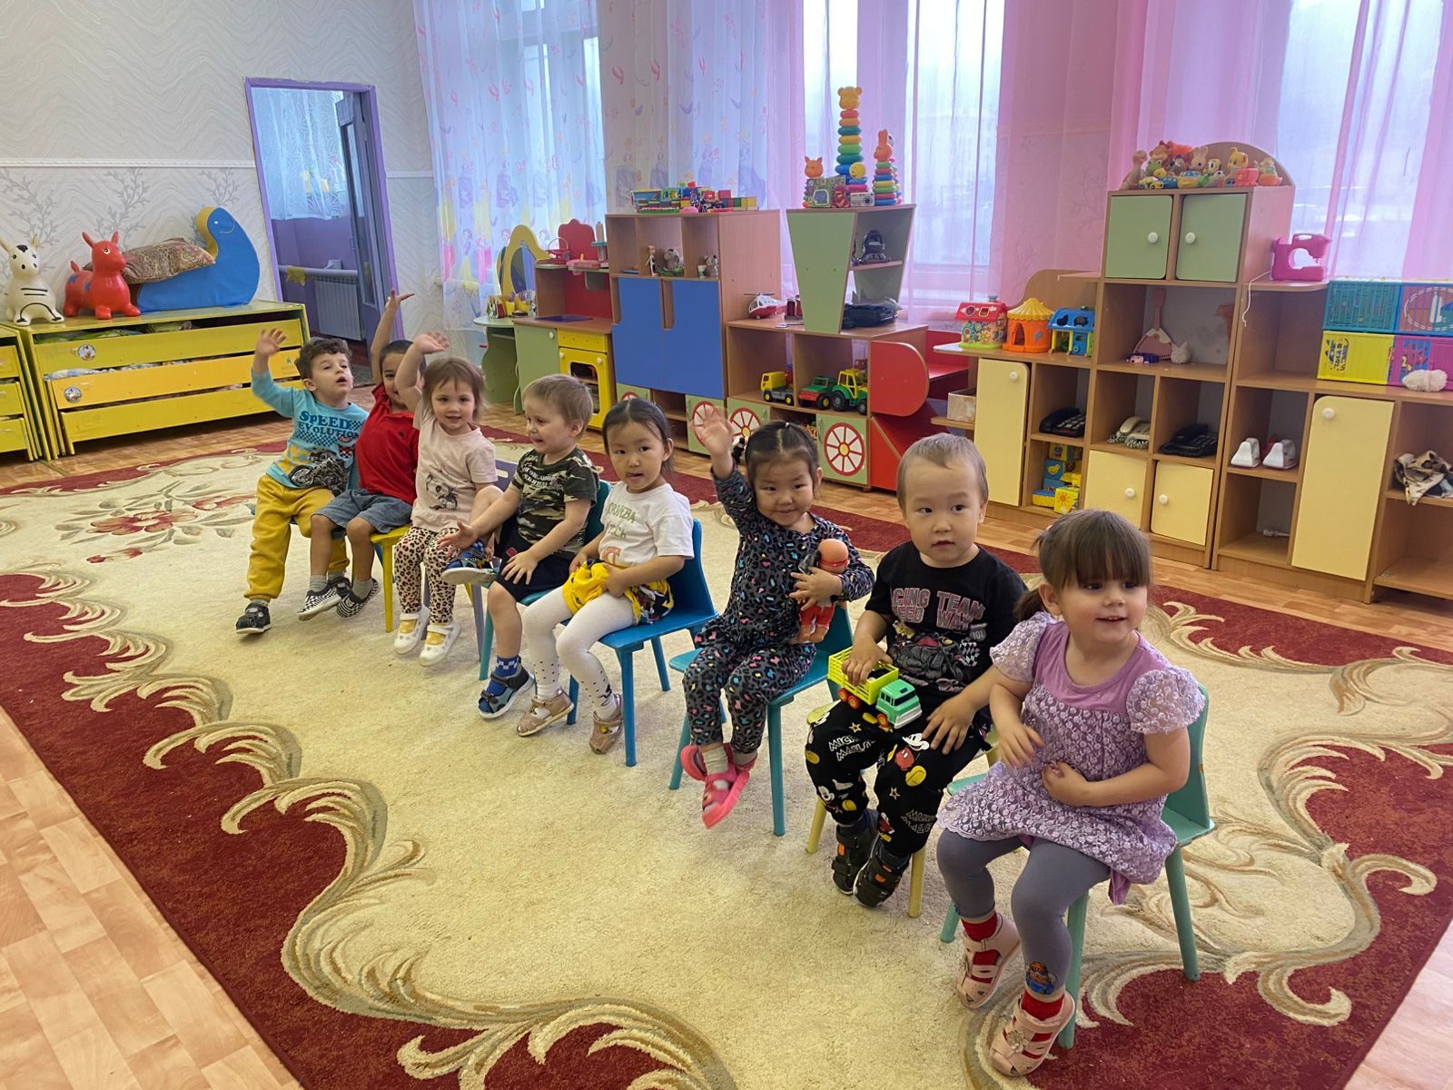
Состав группы «Гномики»
Нашу группу посещают 16 детей.
Из них 10 мальчиков и 6 девочек, каждый со своими умениями и способностями

Slide 7
НОРМАТИВНО- ПРАВОВАЯ БАЗА
1. Конвенция о правах ребенка (одобрена Генеральной Ассамблеей ООН 20.11.1989) (вступила в силу для СССР 15.09.1990) https://www.consultant.ru/document/cons_doc_LAW_9959/
2. Федеральный закон от 29 декабря 2012 г. № 273-ФЗ (актуальная ред.) «Об образовании в Российской Федерации» http://www.consultant.ru/document/cons_doc_LAW_140174/
3. Федеральный закон 24 июля 1998 г. № 124-ФЗ (актуальная ред. от 14.07.2022) «Об основных гарантиях прав ребенка в Российской Федерации» http://www.consultant.ru/document/cons_doc_LAW_19558/
3. Приказ Министерства образования и науки Российской Федерации от 17 октября 2013 г. № 1155 (ред. от 08.11.2022) «Об утверждении федерального государственного образовательного стандарта дошкольного образования» (зарегистрирован Минюстом России 14 ноября 2013 г., регистрационный № 30384) https://www.consultant.ru/document/cons_doc_LAW_154637/
4. Постановление Главного государственного санитарного врача Российской Федерации от 28 сентября 2020 года № 28 Об утверждении санитарных правил СП 2.4.3648-20 «Санитарно-эпидемиологические требования к организациям воспитания и обучения, отдыха и оздоровления детей и молодежи» http://publication.pravo.gov.ru/Document/View/0001202012210122
5. Постановление Главного государственного санитарного врача Российской Федерации от 27 октября 2020 г. № 32 Об утверждении санитарных правил и норм СанПиН 2.3/2.4.3590-20 «Санитарно-эпидемиологические требования к организации общественного питания населения» http://publication.pravo.gov.ru/Document/View/0001202011120001

Slide 8
НОРМАТИВНО- ПРАВОВАЯ БАЗА
6.Приказ Министерства просвещения Российской Федерации от 31.07.2020 № 373 «Об утверждении Порядка организации и осуществления образовательной деятельности по основным общеобразовательным программам - образовательным программам дошкольного образования» (Зарегистрирован 31.08.2020 № 59599) http://publication.pravo.gov.ru/Document/View/0001202009010021
7.Закон Республики САХА (ЯКУТИЯ) от 15 декабря 2014 года 1401-З N 359-V «Об образовании в Республике Саха (Якутия) (с изменениями на 23 марта 2023 года) https://docs.cntd.ru/document/423902254
8.Постановление Правительства Республики Саха (Якутия) от 26 июня 2014 г. № 179 Об утверждении нормативов финансирования на обеспечение государственных гарантий прав на получение общедоступного и бесплатного дошкольного образования в муниципальных дошкольных образовательных организациях. https://minobrnauki.sakha.gov.ru/uploads/76/2371eda37d8669571b8f30f12761dc7ad6b5c298.pdf
9. Приказ МОиН РС(Я) от 26.03.2021 №01-03/441 Об обеспечении использования результатов процедур оценки качества образования в управлении качеством образовательных результатов в муниципальном районе (городском округе) и общеобразовательных организациях Республики Саха (Якутия) https://suntarmouo.ru/wp-content/uploads/2021/06/prikaz-minobrnauki-rsya-ob-ispolzovanii-rezultatov-oko.pdf
10. Приказ МОиН РС(Я) от 19.04.2021 №01-03/597 Об обеспечении объективности проведения процедур оценки качества образования на территории Республики Саха (Якутия).
https://suntarmouo.ru/wp-content/uploads/2021/06/prikaz-minobrnauki-rsya_ob-obespechenii-obektivnosti-provedenii-proczedur-oko.pdf
11. ФОП ДОПриказ Минпросвещения России от 25.11.2022 № 1028Об утверждении федеральной образовательной программы дошкольного образования

Slide 9
Паспорт предметно пространственной развевающей среды
Предметно-пространственная среда группы обеспечивает :
− возможность общения и совместной деятельности детей (в том числе детей разного возраста) и взрослых, двигательной активности детей, а также возможности для уединения;
− реализацию различных образовательных программ;
− в случае организации инклюзивного образования – необходимые для
него условия;
− учет национально-культурных, климатических условий, в которых осуществляется образовательная деятельность;
− учет возрастных особенностей детей.
Развивающая предметно-пространственная среда обеспечивает
максимальную реализацию образовательного потенциала пространства ДОУ,
группы и участка, материалов, оборудования и инвентаря для развития детей
дошкольного возраста в соответствии с особенностями каждого возрастного
этапа, охраны и укрепления их здоровья, возможность общения и совместной
деятельности детей (в том числе детей разного возраста) и взрослых, двигательной активности детей, а также возможности для уединения.

Slide 10
ПРИНЦИПЫ ПОСТРОЕНИЯ
Развивающая среда построена на следующих принципах:
1) насыщенность;
2) трансформируемость;
3) полифункциональность;
4) вариативной;
5) доступность;
6) безопасной.
Насыщенность среды соответствует возрастным возможностям детей и содержанию Программы.
Образовательное пространство оснащено средствами обучения и воспитания, соответствующими материалами, игровым, спортивным, оздоровительным оборудованием, инвентарем, которые обеспечивают:
⮚ игровую, познавательную, исследовательскую и творческую
активность всех воспитанников, экспериментирование с доступными
детям материалами (в том числе с песком и водой);
⮚ двигательную активность, в том числе развитие крупной и мелкой
моторики, участие в подвижных играх и соревнованиях;
⮚ эмоциональное благополучие детей во взаимодействии с предметно-
пространственным окружением;
⮚ возможность самовыражения детей.

Slide 11
ПРИНЦИПЫ ПОСТРОЕНИЯ
Для детей раннего возраста образовательное пространство предоставляет необходимые и достаточные возможности для движения, предметной и игровой деятельности с разными материалами.
Трансформируемость пространства дает возможность изменений предметно- пространственной среды в зависимости от образовательной ситуации, в том числе от меняющихся интересов и возможностей детей;
Полифункциональность материалов позволяет разнообразно использовать различные составляющих предметной среды: детскую мебель, маты, мягкие модули, ширмы, природные материалы, пригодные в разных видах детской активности (в том числе в качестве предметов-заместителей в детской игре).
Вариативность среды позволяет создать различные пространства (для игры, конструирования, уединения и пр.), а также разнообразный материал, игры, игрушки и оборудование, обеспечивают свободный выбор детей. Игровой материал периодически сменяется, что стимулирует игровую,
двигательную, познавательную и исследовательскую активность детей.
Доступность среды создает условия для свободного доступа детей к играм, игрушкам, материалам, пособиям, обеспечивающим все основные вид
детской активности; исправность и сохранность материалов и оборудования.
Безопасность предметно-пространственной среды обеспечивает соответствие всех ее элементов требованиям по надежности и безопасности
их использования.

Slide 12
ОБЩАЯ ХАРАКТЕРИСТИКА
Расположена на 2-м этаже двухэтажного здания, постройки 1980года.
Состоит из 5 помещений:
Групповая комната.
Назначение: ведение воспитательного и образовательного процесса, обеспечение игровой деятельности, экспериментальной деятельности, режимные моменты.
Общая площадь: 59,7
Раздевалка.
Назначение: прием детей, использование ПРС для информирования родителей с условиями пребывания детей в детском саду, оказание консультативной помощи.
Общая площадь: 29,0
Посуда-моечная.
Назначение: хранение и обработка посуды.
Общая площадь: 3,1
Умывальная комната.
Назначение: проведение и воспитание гигиенических навыков детей.
Общая площадь: 10,1
Туалетная комната
Назначение: проведение и воспитание гигиенических навыков детей.
Общая площадь: 4,5

Slide 13
Приемная (раздевалка)
Назначение: Прием детей, использование ПРС для информирования родителей с условиями пребывания детей в детском саду. Оказание консультативной помощи
1. Кабинки для хранения одежды детей –25 шт.
2. Скамейки -1 шт.
3. Информационный стенд для родителей – 1шт.
4. Папки-передвижки- 2 шт.
5. Стенд «Наше творчество» - 1шт.
6. Уголок здоровья – 1 шт.
7. Уголок безопасности -1 шт.
8. Стенд меню – 1 шт.
9. Уголок детства – 1 шт.
Раздевалка площадью – 29,0 м3
Освещение раздевалки – 2 окна, 4 лампы.

Slide 14
Групповая комната
Назначение: Обеспечение условий комфортного проживания детьми дошкольного Возраста и приобщение к социализации в обществе с учетом всех принципов построения развивающей предметно – пространственной среды. Групповая комната площадью: - 59,7 м3 столов – 9шт. , стульев -16шт, ,кроватки для сна - 15шт., стол для воспитателя -1шт. , стул большой 2 шт. , игрушки(, кубики, конструктор-лего большой, мелкие игрушки - зверушки, пирамиды, куклы, мячи, шкафы с полками -5шт. , телевизор -1шт., каталки – машинки, облучатель-рециркулятор – 1 шт., лампа -1 шт.

Slide 15
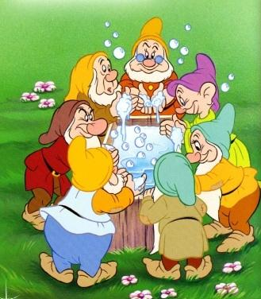
Туалетная комната
Назначение: Формирование у детей культурно-гигиенических навыков и самостоятельности, воспитание опрятности, привычки следить за своим внешним видом.
На полу плитка застелена ковром, освещение – окно, дневная лампа.
Умывальная комната – 10.1м3
Туалет – 4,5м3
Шкафчики для полотенец -1шт.
Умывальники – 3шт.

Slide 16
Обеденная зона Назначение: Формирование у детей культурно-гигиенических навыков, прием пищи.

Slide 17
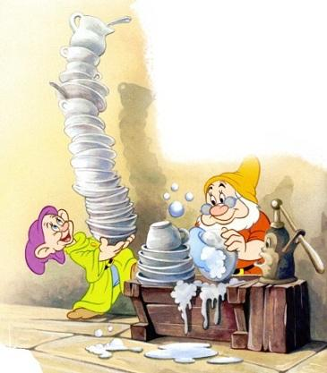
Посуда-моечная
Назначение: хранение и обработка посуды.
Кружки-16 штук
Глубокие тарелки-16 штук
Плоские тарелки-16 штук
Ложки-16 штук
Половник-2 штуки
Кастрюли-4 штуки
Чайник-1 штука
Общая площадь: 3,1м3

Slide 18
Центр творчества
Материалы для рисования:
альбомы, акварельные краски, гуашь, простые и цветные карандаши, мелки, пастель, фломастеры, стаканчики-непроливайки, трафареты для рисования, кисточки разной толщины, подставки для кисточек, бумага для свободного рисования, раскраски;
Материал для лепки:
пластилин, тесто для лепки, стеки, индивидуальные клеёнки;
Материал для аппликации и ручного труда:
клей ПВА, кисти для клея, ёмкость под клей, салфетки, цветная бумага и картон, белый картон, гофрированная бумага, бархатная бумага, ножницы;

Slide 19
Программно-методическое обеспечение (литература) перечислить : название, автор, издательство
Н.Е. Вераксы Т.С. Комаровой От рождения до года Москва,2021
А.В.Найбауер О.В. Куракина Развивающие игровые сеансы Москва2021
Д.Н. Колдина Рисование в ясельных группах Москва 2021
О.А. Шиян, А.К. Белолуцкая, Н.С. Денисенкова, Ю.А. Короткова, Е.О. Смирнова, Н.И. Титова Современный детский сад Москва 2021
Н.Ф. Развитие игровой деятельности Мозайка –синтез 2014
В.В. Гербова Развитие речи Москва-синтез 2014
С.Н. Теплюк Игры-занятия на прогулке с малышами москва-синтез 2014
К.Ю. Белая Формирование основ безопасности у дошкольников Москва 2014
И.А. Помараева, В. А. Позина Формирование элементарных математических представлений Москва –синтез 2015
О.А. Соломенникова Ознакомление с природой в детском саду Москва-синтез 2014
Н.Ф. Губанова Развитие игровой деятельности Москва-синтез 2014
Э.Я. Степаненкова Сборник подвижных игр Москва-синтез 2014
Л.А. Парамонова Развивающие занятия с детьми Москва 2014

